Slide 1




THỰC TẬP CNTT 5: TRIỂN KHAI ỨNG DỤNG AI, IoT
GIỚI THIỆU VỀ HỌC PHẦN
ĐỀ TÀI: ỨNG DỤNG MÃ QR CODE TRONG HỆ THỐNG ĐIỂM DANH SINH VIÊN
Giảng viên hướng dẫn: ThS. Lê Trung Hiếu
Ks. Nguyễn Thái Khánh
Nhóm 1:
Hoàng Mạnh Linh
Nguyễn Nam Hưng
Đào Đức Mạnh
Cao Văn Huy

Slide 2


MỤC LỤC
1. GIỚI THIỆU ĐỀ TÀI
2. MỤC TIÊU NGHIÊN CỨU
3. PHẠM VI NGHIÊN CỨU
4. SƠ ĐỒ HỆ THỐNG
5. QUY TRÌNH THỰC HIỆN
6. CÁC CHỨC NĂNG CHÍNH CỦA HỆ THỐNG
7. PHƯƠNG PHÁP THỰC HIỆN
8. QUY TRÌNH HOẠT ĐỘNG
9. GIAO DIỆN
10. KẾT QUẢ ĐẠT ĐƯỢC
11. KHÓ KHĂN VÀ HƯỚNG PHÁT TRIỂN

Slide 3
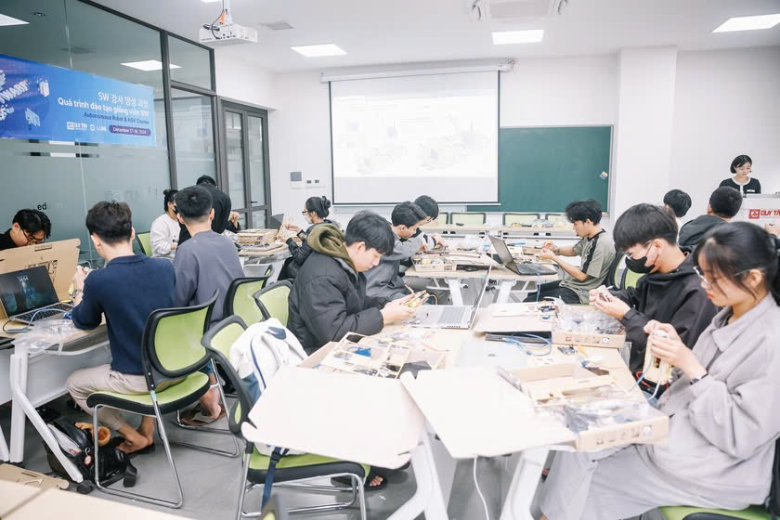
GIỚI THIỆU ĐỀ TÀI
1. Đặt vấn đề
Việc điểm danh sinh viên là một phần quan trọng trong quản lý học tập tại các trường học, đặc biệt trong môi trường giáo dục hiện đại. Tuy nhiên, phương pháp điểm danh truyền thống, như giấy tờ hay điểm danh miệng, có thể gặp phải nhiều vấn đề như:
Tốn thời gian
Dễ xảy ra sai sót
Không hiệu quả
Gian lận trong điểm danh

Slide 4
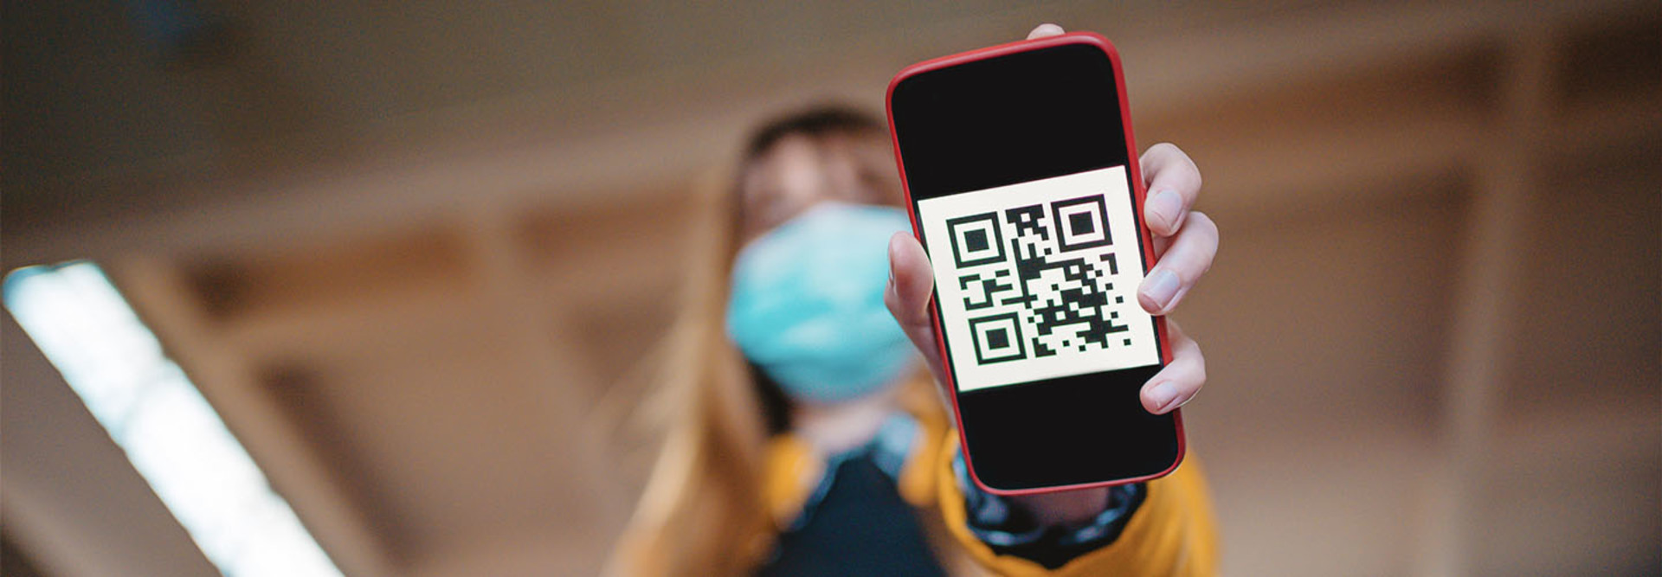
GIỚI THIỆU ĐỀ TÀI
2. Giải pháp đề xuất
Với sự phát triển của công nghệ, mã QR Code mang lại một phương pháp điểm danh hiện đại, nhanh chóng và chính xác hơn. Trong hệ thống này:
Mỗi sinh viên có một mã QR riêng được tạo và liên kết với thông tin cá nhân.
Khi vào lớp, sinh viên chỉ cần quét mã QR bằng điện thoại, hệ thống sẽ xác thực và lưu trữ thông tin điểm danh trong cơ sở dữ liệu.

Slide 5

MỤC TIÊU NGHIÊN CỨU
Mục tiêu chính: Phát triển hệ thống điểm danh sinh viên tự động thông qua mã QR Code, giúp giảm thiểu sai sót, tiết kiệm thời gian và tăng tính chính xác trong quá trình điểm danh.
Mục tiêu cụ thể:
Nghiên cứu và ứng dụng công nghệ mã QR để thực hiện điểm danh sinh viên.
Xây dựng hệ thống phần mềm hỗ trợ quản lý và lưu trữ dữ liệu điểm danh.
Tăng tính hiệu quả và giảm thiểu gian lận trong việc điểm danh.
Cải thiện trải nghiệm người dùng cho cả giảng viên và sinh viên.

Slide 6
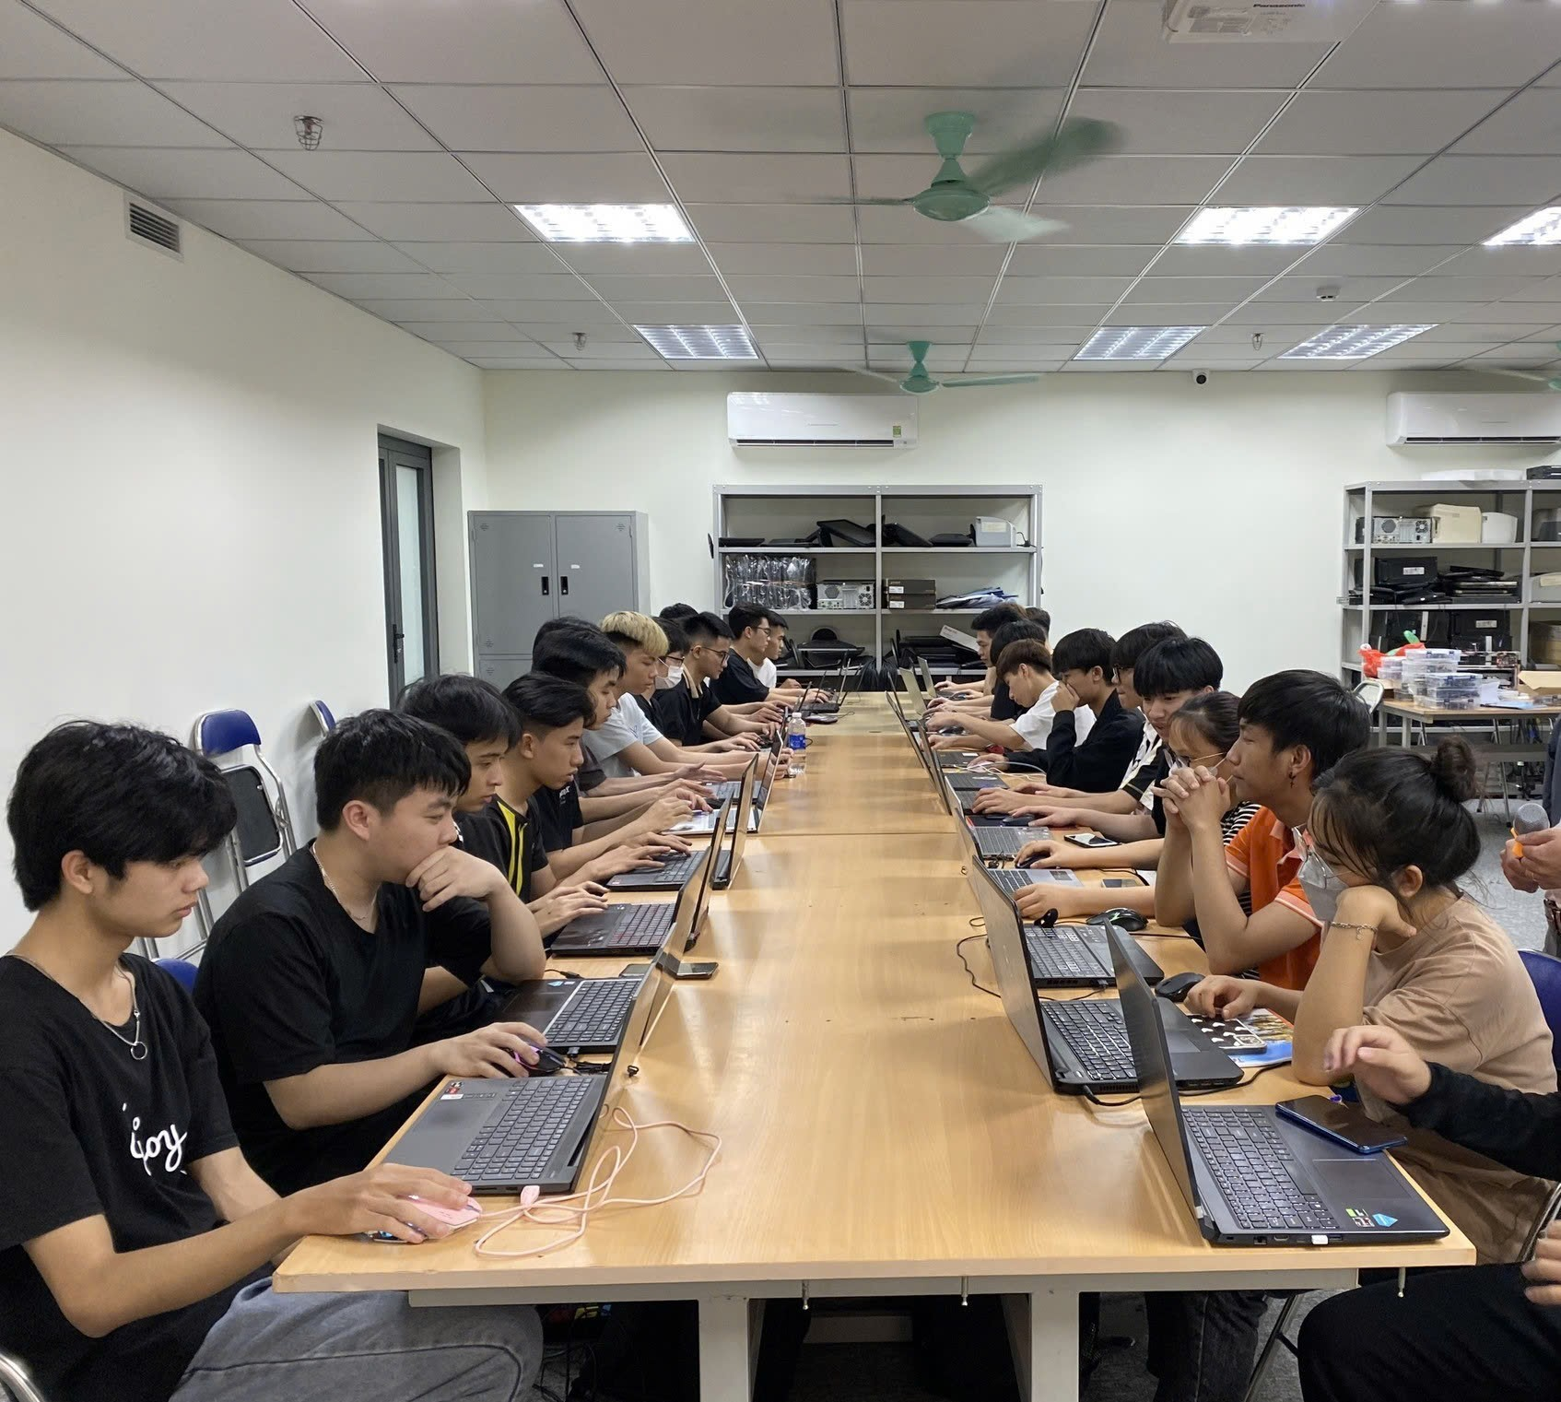
PHẠM VI NGHIÊN CỨU
Phạm vi nghiên cứu về công nghệ: Nghiên cứu các công nghệ liên quan đến mã QR, bao gồm phương pháp tạo mã QR và đọc mã QR trên các thiết bị di động.
Phạm vi nghiên cứu về ứng dụng: Phát triển một ứng dụng dùng để điểm danh sinh viên thông qua việc quét mã QR.
Phạm vi nghiên cứu về môi trường áp dụng: Hệ thống sẽ được triển khai và thử nghiệm trong môi trường học đường, đặc biệt là tại các trường đại học và cao đẳng, nơi có số lượng sinh viên lớn và quy trình điểm danh diễn ra thường xuyên.

Slide 7
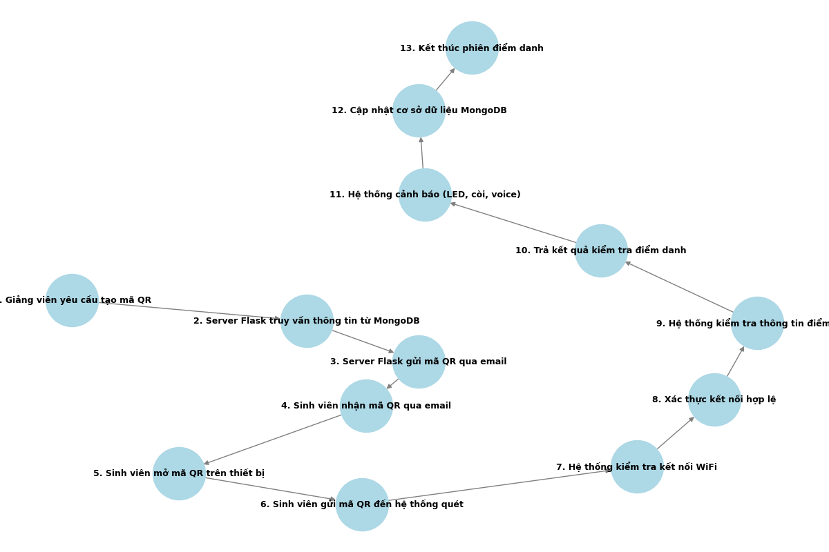
SƠ ĐỒ HỆ THỐNG

Slide 8
QUY TRÌNH THỰC HIỆN
Xây dựng CSDL sinh viên trong MongoDB
Tạo database chứa bảng thông tin sinh viên và thông tin điểm danh
Đưa dữ liệu sinh viên vào CSDL
Xây dựng mã nguồn tạo ra mã QR lấy thông tin từ MongoDB
Mỗi ngày tạo ra 1 mã QR riêng cho từng sinh viên/giảng viên theo điểm danh
Giảng viên chạy mã nguồn
Mã QR sau khi được tạo sẽ chuyển và mail cá nhân cho từng sinh viên
Xây dựng mã nguồn để nhận thông tin sinh viên
Khi sinh viên quét mã thông tin sẽ lưu vào CSDL theo từng buổi
Nếu sinh viên nào không có thông tin thì phải có thông báo về máy giảng viên là sinh viên nào không có thông tin điểm danh ngày đó
Xây dựng và nạp code
Xây dựng mã nguồn cho led và còi thông báo
Nạp code cho led và còi, khi điểm danh đúng giờ đèn nháy xanh. Ngược lại đèn nháy đỏ và còi thông báo

Slide 9
CHỨC NĂNG CHÍNH CỦA HỆ THỐNG
Tạo mã QR cho từng sinh viên lấy dữ liệu từ Database
Điểm danh qua mã QR được gửi qua email – Phải dùng địa chỉ mạng yêu cầu
Lưu trữ và thống kê được số sinh viên có mặt và vắng mặt
Ngoài ra còn Thêm, sửa, xóa và nhập, xuất csv
Tìm kiếm theo ngày, chế độ (vắng, đủ, muộn 1 tiết, 2 tiết)

Slide 10



PHƯƠNG PHÁP THỰC HIỆN
Công nghệ sử dụng
Một số thư viện được sử dụng
Phần cứng
Phần mềm
Ngôn ngữ lập trình
Tkinter và ttk
Pillow (PIL)
Qrcode
Amtplib và email (MIME) modules
Flask
Threading
Uuid
Socket
Laptop chạy ứng dụng tạo QR
Ứng dụng MongoDB lưu trữ CSDL
Python và các thư viện tạo giao diện

Slide 11
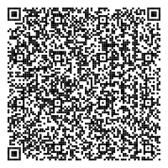






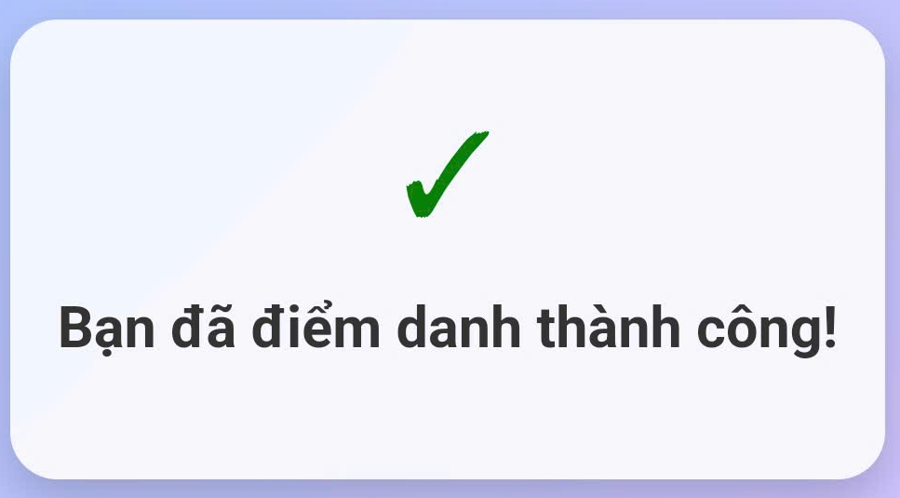
QUY TRÌNH HOẠT ĐỘNG

Slide 12
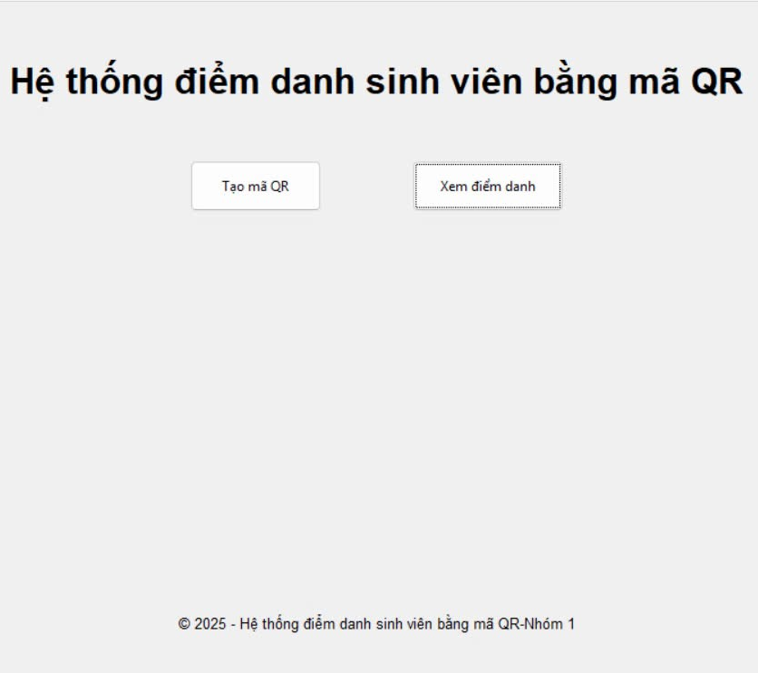
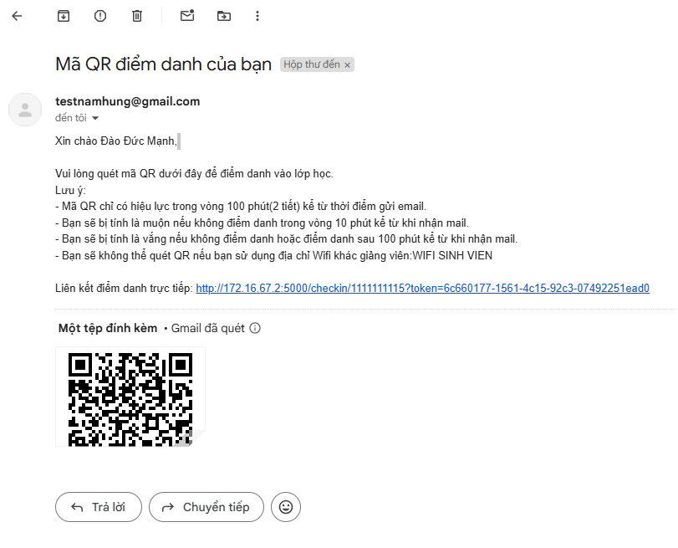
GIAO DIỆN

Slide 13
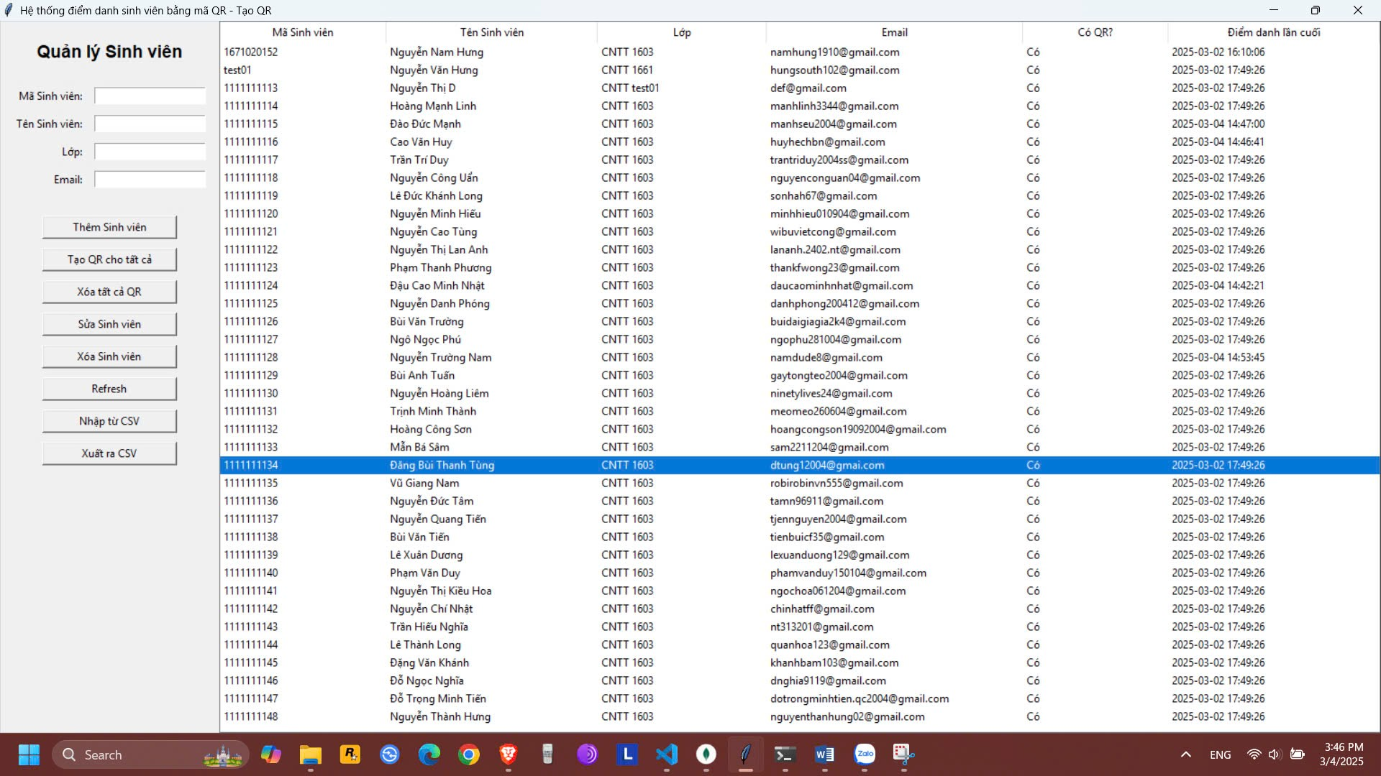
GIAO DIỆN

Slide 14
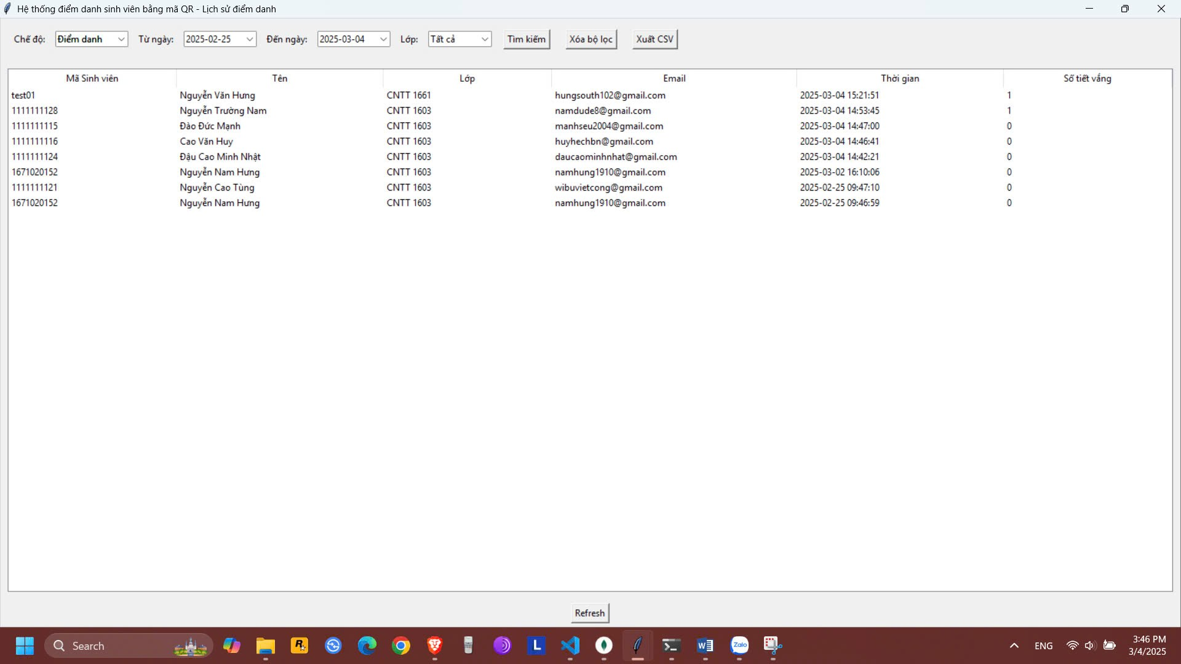
GIAO DIỆN

Slide 15
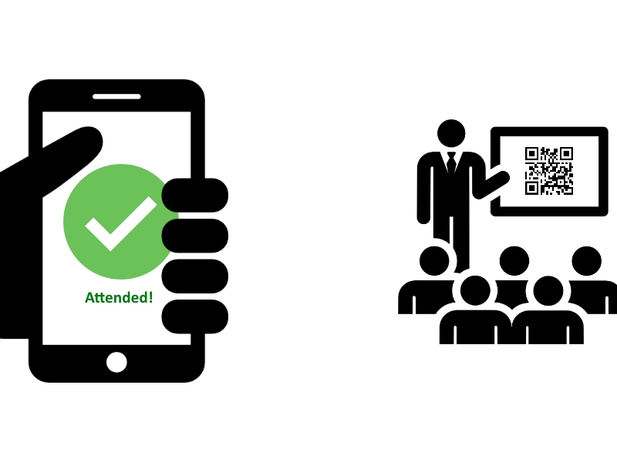
KẾT QUẢ ĐẠT ĐƯỢC
Tạo ra hệ thống điểm danh dễ sử dụng
Tiết kiệm thời gian và tăng tính hiệu quả
Chính xác và dễ dàng quản lý
Giảm thiểu gian lận
Cải thiện trải nghiệm người dùng
Tính bền vững và mở rộng
Tiềm năng ứng dụng rộng rãi

Slide 16
KHÓ KHĂN VÀ HƯỚNG PHÁT TRIỂN
Khó khăn trong triển khai và nghiên cứu:
Đảm bảo tính ổn định của hệ thống
Khả năng tương thích giữa các thiết bị
Sự phụ thuộc vào kết nối Internet
Vấn đề bảo mật và quyền riêng tư
Khả năng nhận diện mã QR không chính xác khi thiết bị camera sinh viên có lỗi
Hướng phát triển trong tương lai:
Tích hợp thêm tính năng nhận diện khuôn mặt
Kết hợp với nhận diện số sinh viên trong lớp học
Mở rộng chức năng quản lý lớp học
Cải thiện giao diện người dùng (UI/UX)
Mở rộng khả năng sử dụng với các trường học khác
Hỗ trợ đa ngôn ngữ

Slide 17



